Slide 1
GEOPOLITICA FRANCESA
LAURA MARCELA ARENAS MARTINEZ
YIZEL VIVIANA GAMEZ CARDENAS

Slide 2
FRANCIA ¿Qué PROBLEMAS GEOPOLITICOS?
Proceso de regionalización fue paulatino.
En el 2003, una nueva ley de descentralización; y el primer articulo de la Constitución fue modificado.
Los alcaldes de las grandes ciudades tienes poderes políticos y financieros y es mas amplio en los departamentos y regiones.
Movimientos que luchaban por la desaparición de las lenguas regionales como el bretón y el corso.

Slide 3
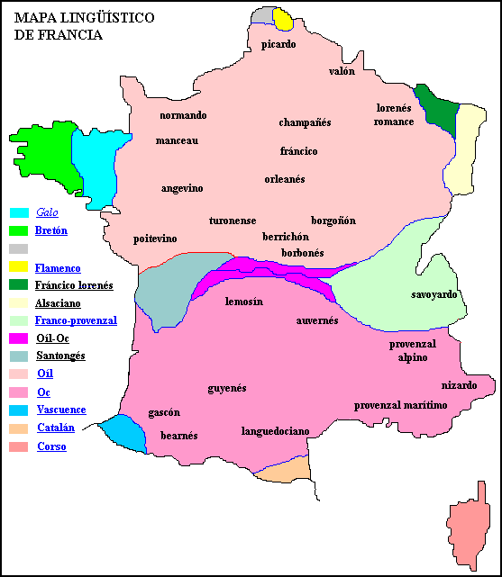

Slide 4
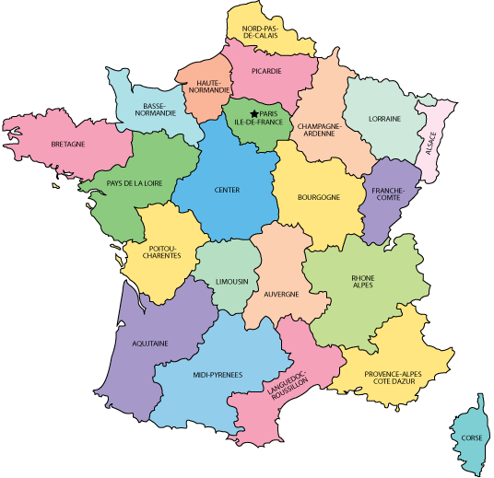
22 regiones francesas

Slide 5
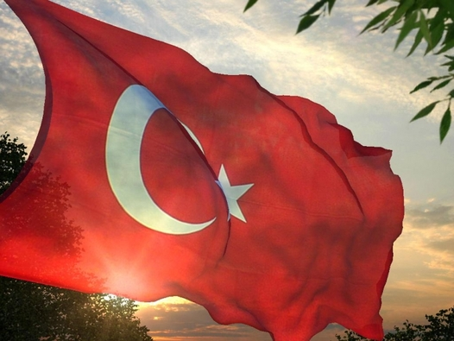
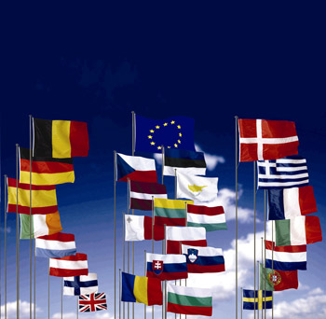
LAS CUESTIONES GEOPOLITICOS EN LA UE
“Europa como potencia”.
Los franceses, de derecha o izquierda, entienden que la Unión Europea puede conceder problemas de tipos geopolíticos.
Referendum frances 2005: 54.6% “no”, 69.3% de participación.
adhesión

Slide 6
LOS FRANCESES DE LA INMIGRACION POSCOLONIAL
Los franceses se preocupaban por las evoluciones políticas de los países del sur del mediterráneo.
Los problemas políticos contemporáneos son consecuencias de la colonia francesa.
Argelia(departamento francés).
Independencia de Argelia.
Creación de la V República (General de Gualle).

Slide 7
FRANCIA EN EL MUNDO

Slide 8
Es la sexta o la séptima potencia económica.
El francés sigue siendo oficial en numerosos países.
El 10% de la población es originaria del país de Magreb.
Las relaciones de alianza de Francia con los Estados Unidos no siempre son buenas.
La elección de Barack Obama cambio la visión de los franceses sobre los americanos.

Slide 9
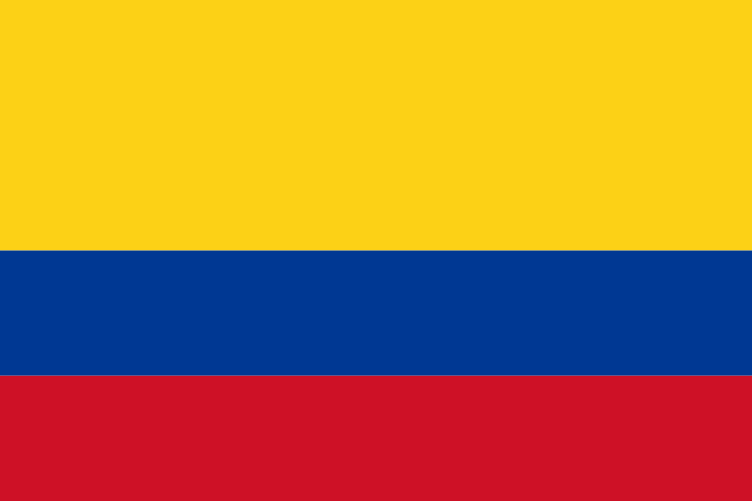
Geopolítica de Francia 2012
Relaciones de Francia-Argentina
Relaciones de Francia-Colombia

Slide 10
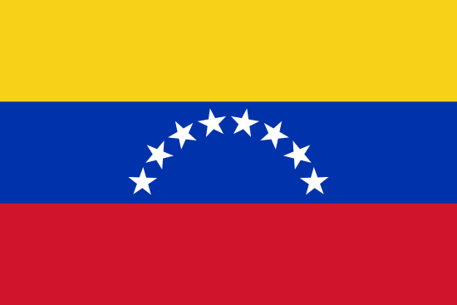
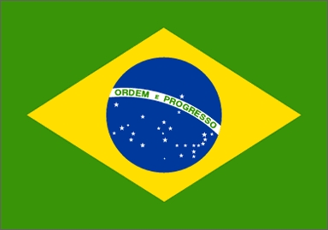
Relaciones de Francia- Nuevo Socialismo del Siglo XXI de Hugo Chávez.
Las relaciones Francia- Brazil.

Slide 11
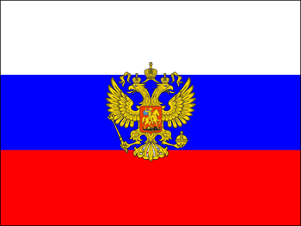
Las relaciones de Francia-EE.UU.
Las relaciones de Francia-Rusia

Slide 12
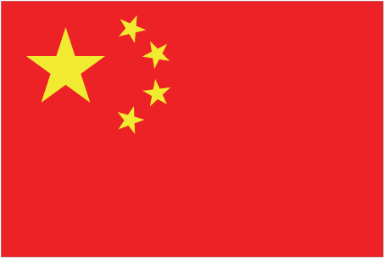
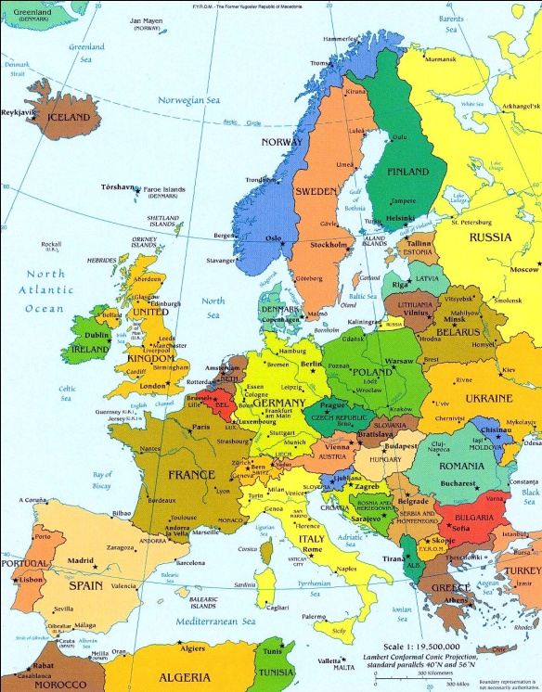
Las relaciones de Francia-China.
Las relaciones de Francia con el resto de Europa.

Slide 13
Francia en la crisis Europea
*EL presidente Hollande quiere aumentar la inversión y el empleo en nuevas tecnologías.
*recortes tributarios para las pequeñas compañías.
*la creación de ahorros públicos para canalizar el capital hacia las empresas.

